Slide 1
Отчет о результатах проектной деятельности за 2024-2025 уч.год
Педагоги: Барабанова Т. В.
Гаврина И. В.
МДОУ «Детский сад № 183»

Slide 2
«В лесу родилась наша елочка – колючая иголочка»
Тип проекта: краткосрочный, познавательно - творческий
Участники проекта: воспитатели, дети, родители

Slide 3
Актуальность проекта
Мы все любим и очень ждем, особенно дети, веселый праздник Новый год. Стараемся создать волшебное настроение в канун праздника наряжаем лесную гостью – елочку. Мы обратили внимание, что дети плохо знакомы с традициями празднования Нового года и не знают почему обязательно на этот праздник украшают елку.

Slide 4
Цель проекта: расширить представления детей о хвойном дереве, приобщить к народной культуре празднования Нового года
Задачи:
познакомить с особенностями строения хвойных пород деревьев
Формировать представления об обязательном атрибуте праздника – еле
развивать речевые умения, активизировать словарный запас, развивать творческие способности, мелкую моторику рук
Развивать любознательность и повышать интерес к окружающим нас деревьям
Воспитывать уважительное и бережное отношение к традициям празднования Нового года

Slide 5
Ожидаемые результаты
формирование познавательной активности
Развитие творческих способностей и коммуникативных навыков
обогащение словарного запаса, развитие связной речи

Slide 6
Подготовительный этап
Подбор методической и художественной литературы
Подготовка атрибутов для игр и занятий
Подготовка стихотворений, загадок, игр, иллюстративного материала
Беседы с детьми, для выявления знаний по данной теме

Slide 7
Основной этап
День недели | Мероприятие | Цель мероприятия:
понедельник | Беседа «Елочка - красавица» | Закрепить и углубить знания детей о ели, как представителя хвойных деревьев
вторник | Пальчиковая гимнастика «Елочка» | Развивать мелкую моторику рук
среда | Рисование «Новогодняя елка» | Формировать умение изображать нарядную елочку, располагая по всему листу бумаги
четверг | Аппликация с элементами раскрашивания «Наша елка» | Формировать умение штриховать аккуратно, не выходя за контур; вырезать ножницами точно по линии
В режимных моментах | Чтение литературы | Расширять знание о новогодней еле и традициях ее украшения
понедельник | Беседа «Об истории возникновения новогодней ели» | Познакомить с историей происхождения елки, подвести к пониманию, что на новогоднем празднике – елка необходимый атрибут
вторник | Пластилинография «Лесная красавица» Слайд 25 | Формировать умение отщипывать кусок пластилина и примазывать его к заготовке

Slide 8
Основной этап
День недели | Мероприятие | Цель мероприятия:
среда | Просмотр мультфильма «В лесу родилась елочка» | Создание праздничного настроения
четверг | Разучивание песни «В лесу родилась елочка» | Создание положительного настроя в предверии новогодних праздников
пятница | Д.И. «Выложи елочку из треугольников» | Формировать умение воспроизводить взаимное расположение фигур в пространстве, развивать способность составлять изображение из отдельных геометрических фигур (треугольников)
понедельник | Экспериментальная деятельность «Выращивание елочки из кристаллов» | Развивать наблюдательность
среда | Прогулка «Наша красивая зеленая елка» | Формировать представление о хвойном дереве – еле в зимнее время
четверг | «Елочка для снеговика» | Формировать умение вырезать ножницами точно по контуру; создавать композицию
пятница | Просмотр мультфильма «Когда зажигаются елки» | Создание праздничного настроения

Slide 9
Заключительный этап
Украшение елочки в группе
проведение новогоднего утренника

Slide 10
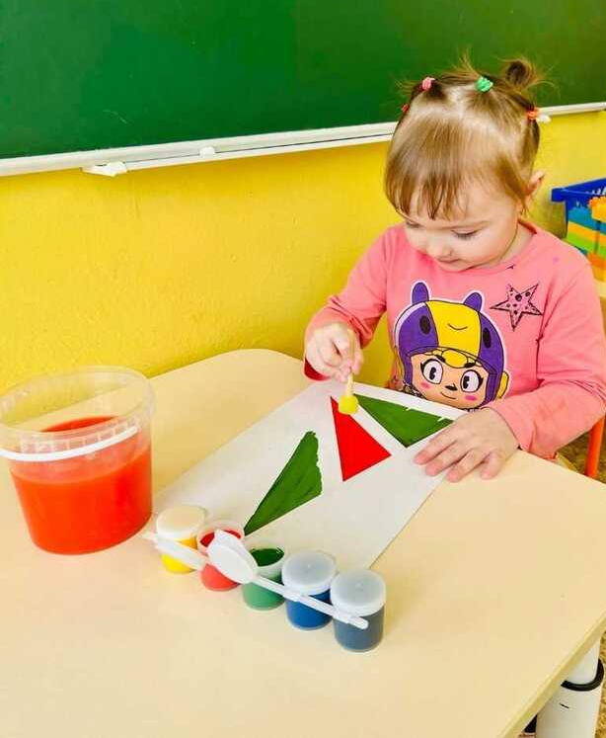
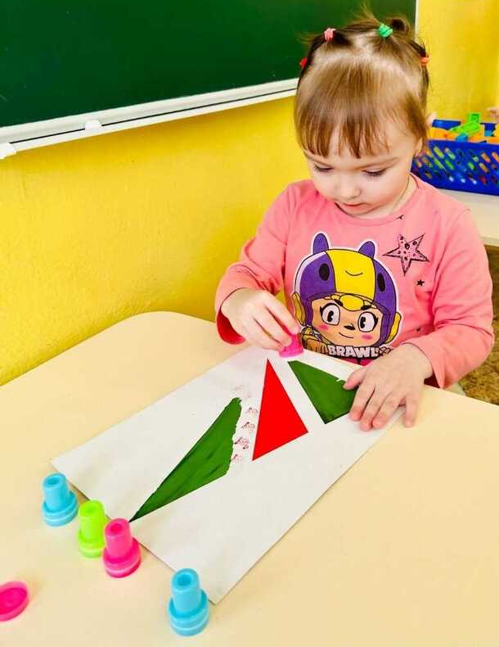
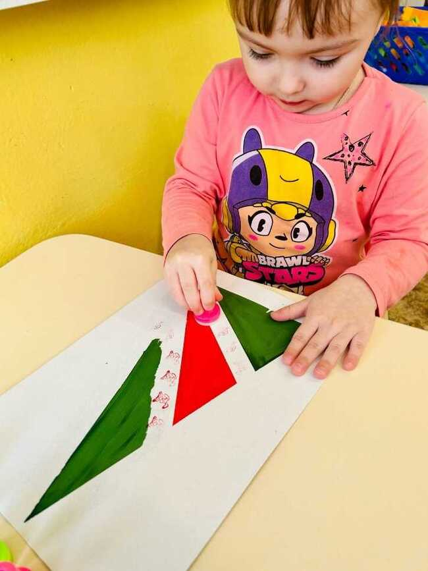

Slide 11
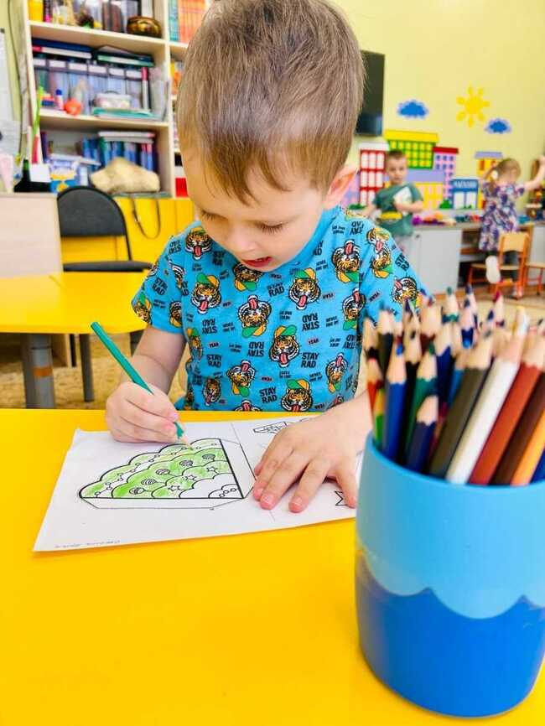
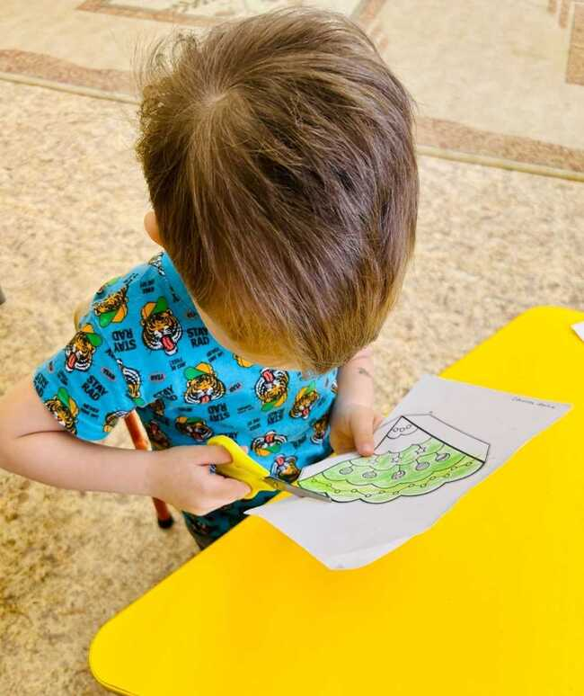

Slide 12
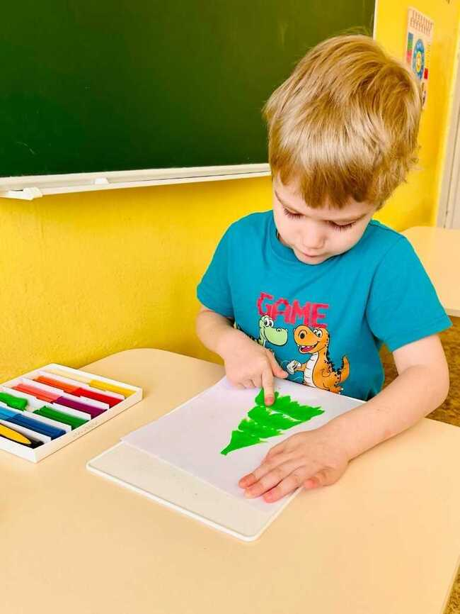
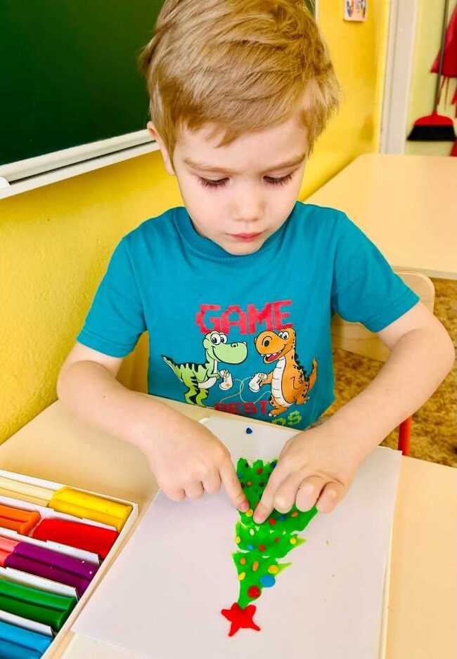
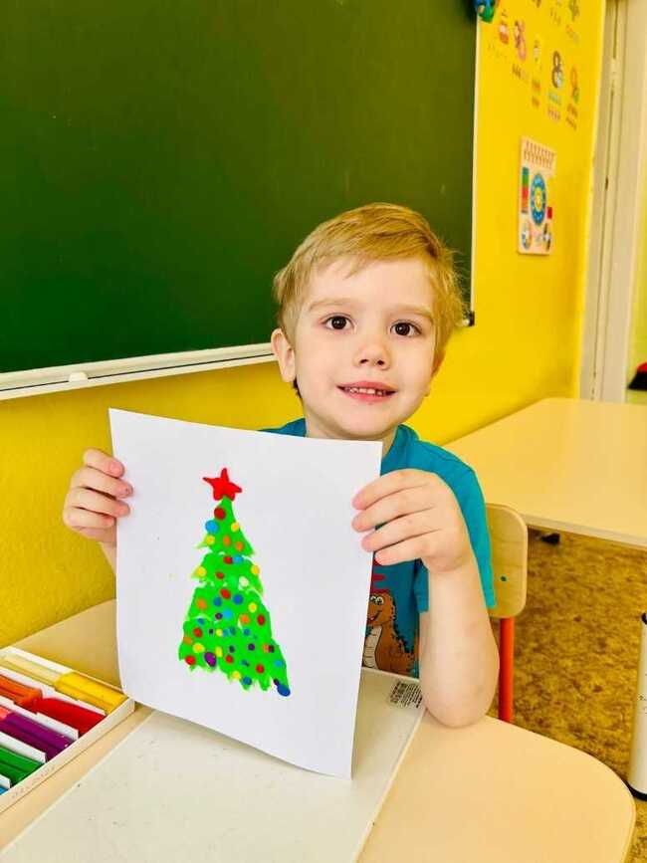

Slide 13
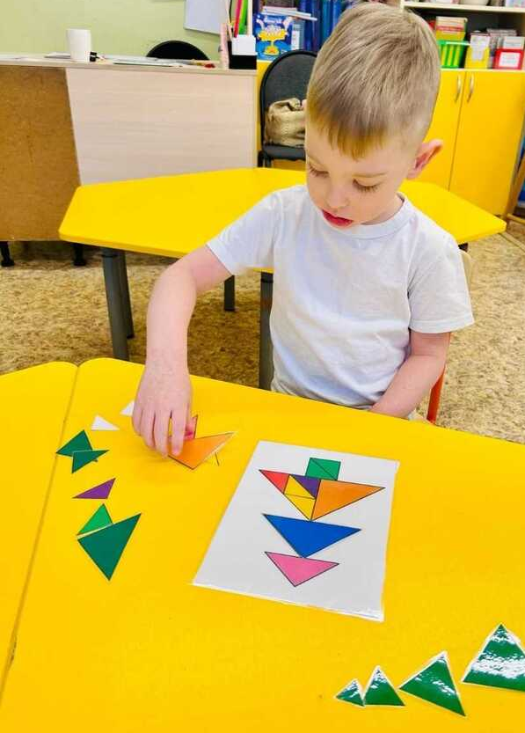
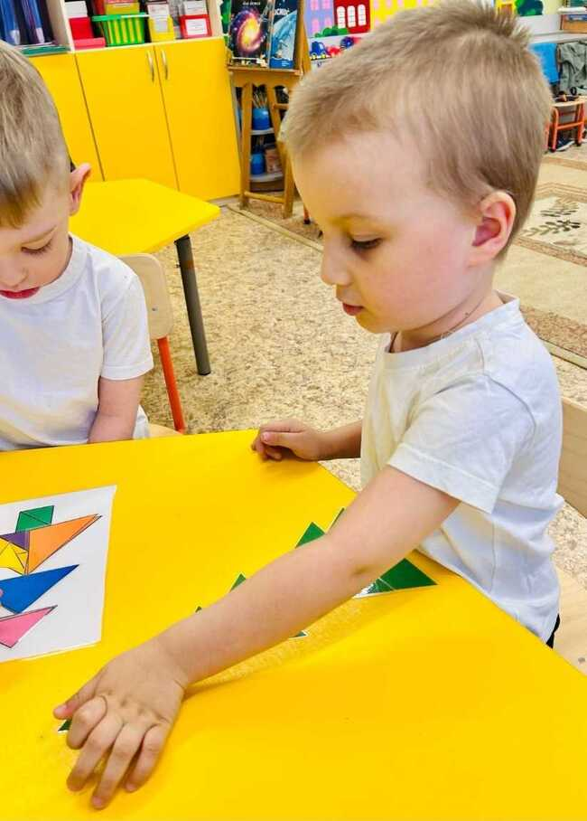
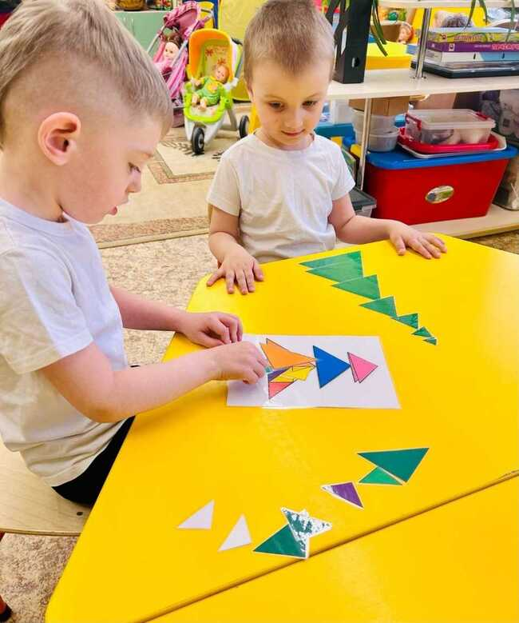

Slide 14
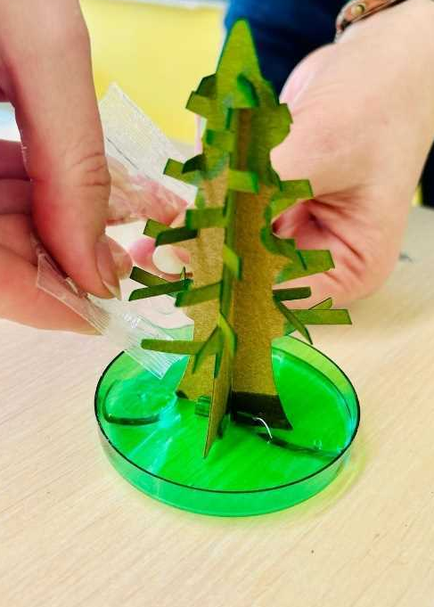
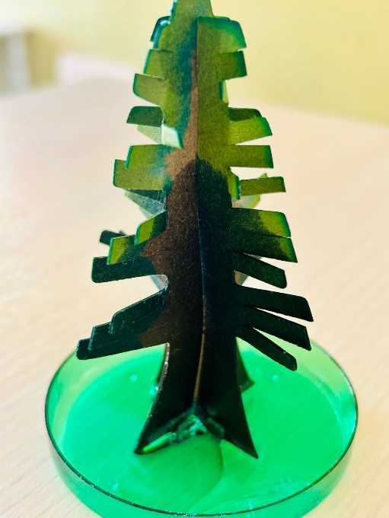
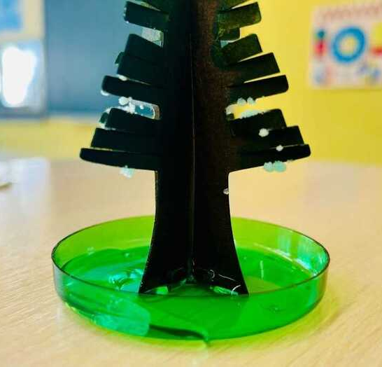
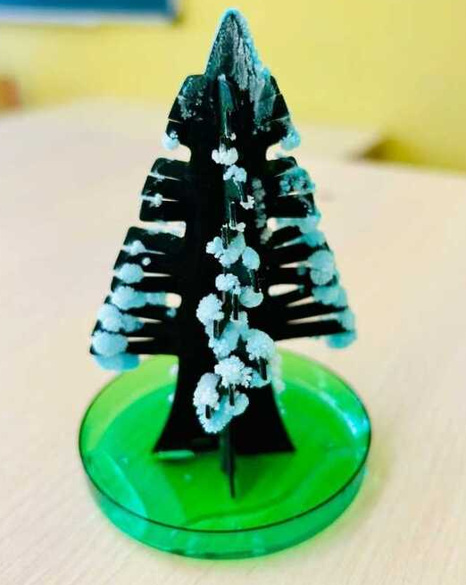
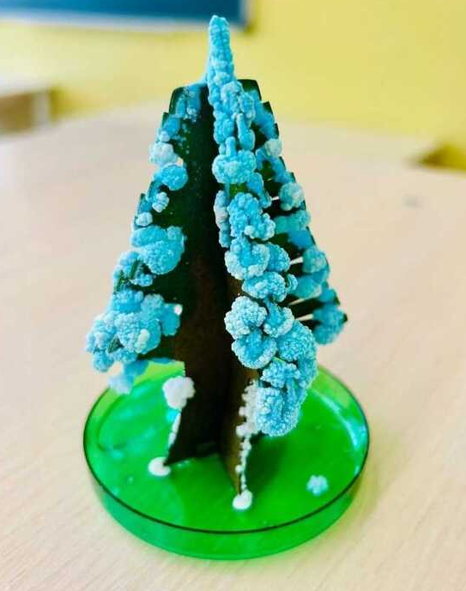
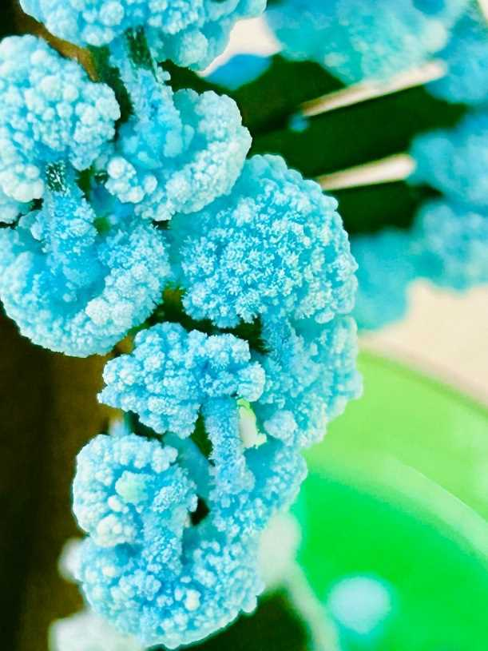

Slide 15
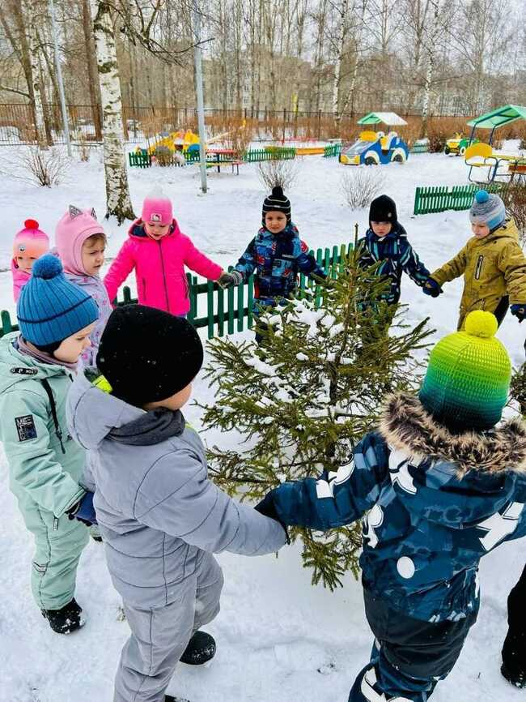
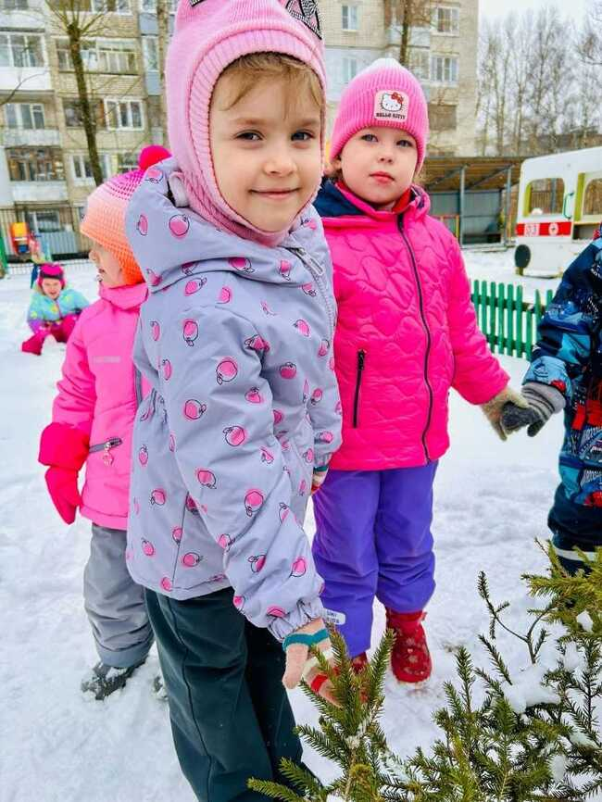
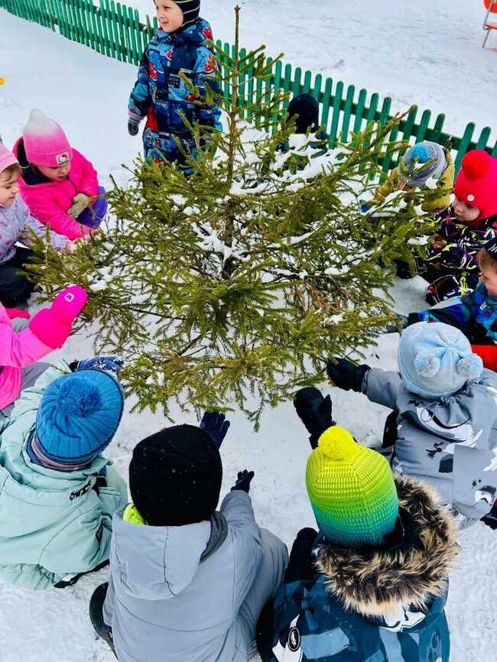

Slide 16
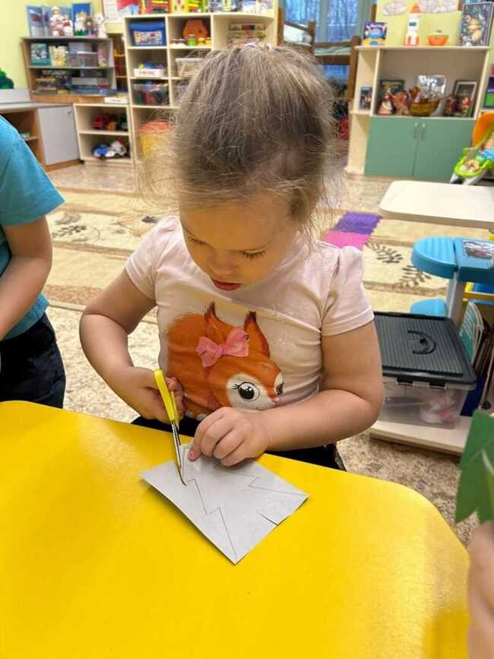
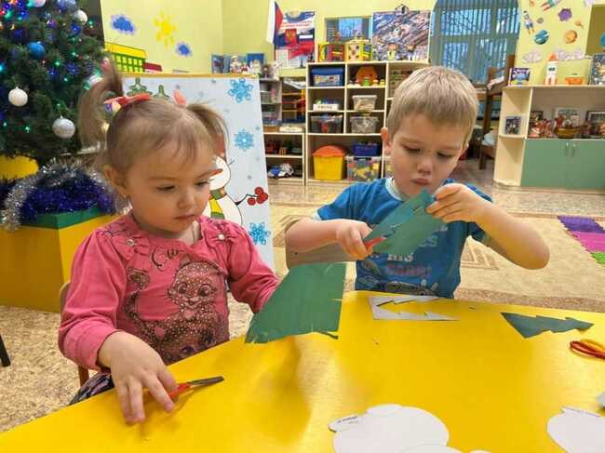
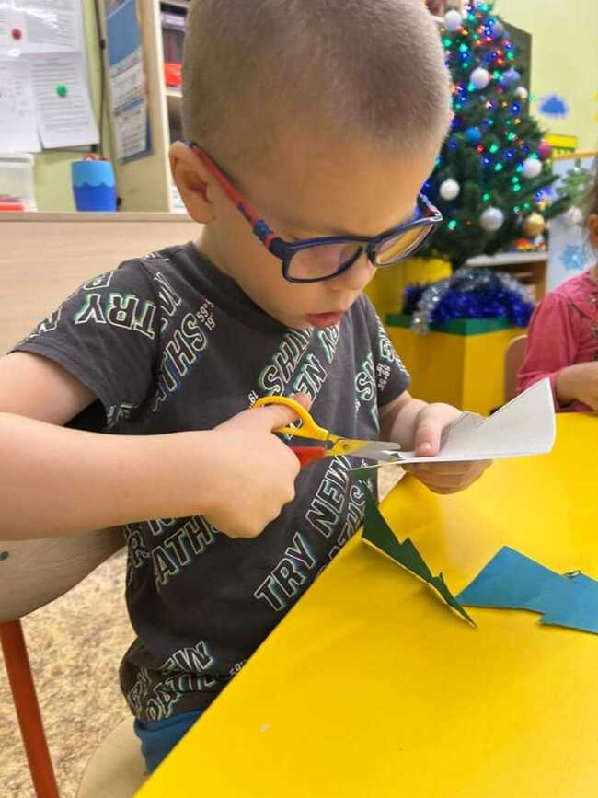

Slide 17
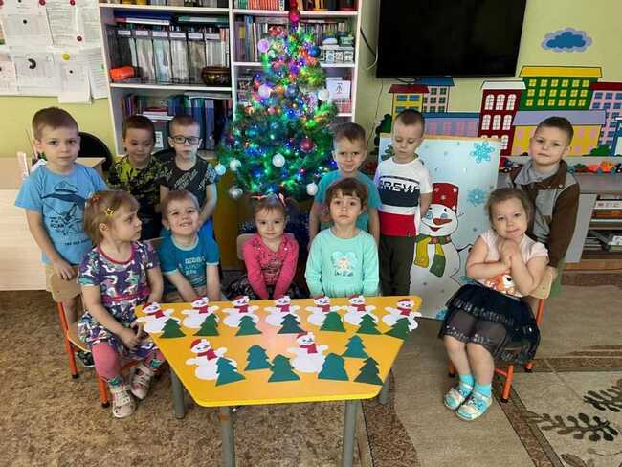
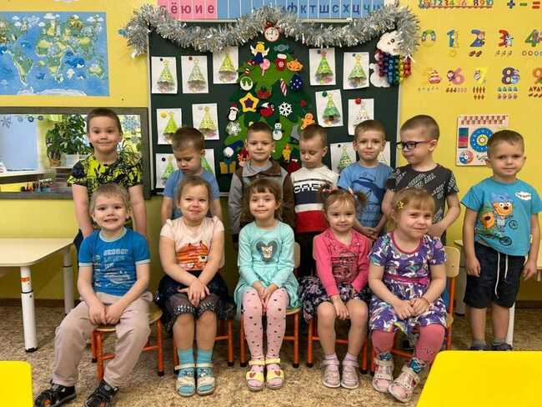
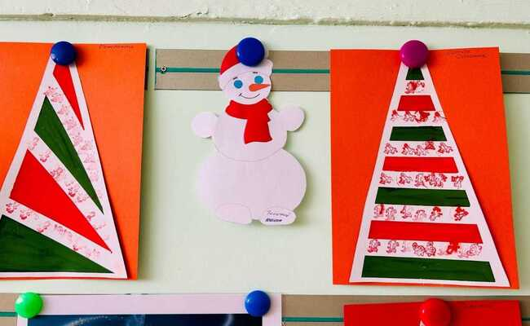
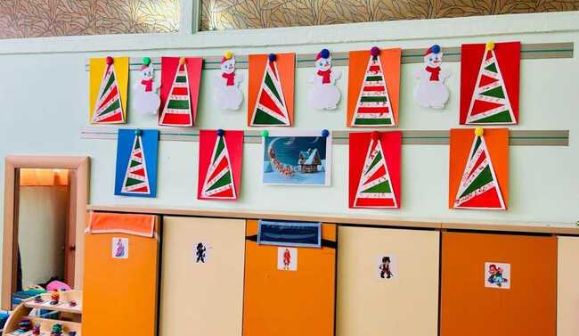

Slide 18
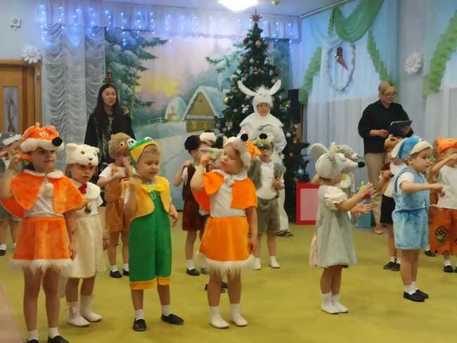
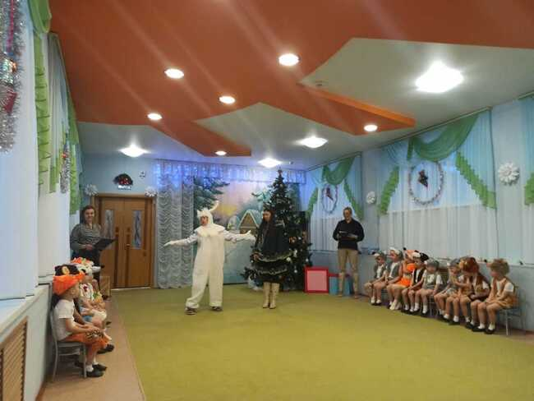
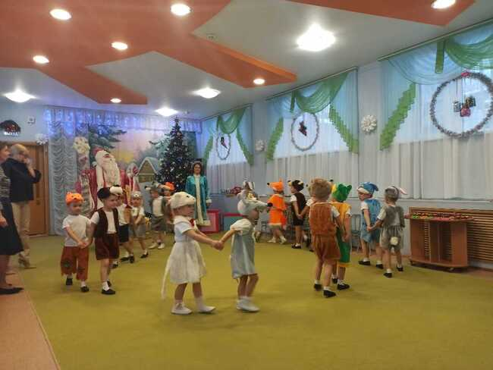

Slide 19
Ресурсы
https://www.prodlenka.org/metodicheskie-razrabotki/531396-kratkosrochnyj-proekt-v-lesu-rodilas-jolochka
Краткосрочный проект в средней группе «В лесу родилась елочка». Воспитателям детских садов, школьным учителям и педагогам - Маам.ру
проект "в лесу родилась елочка". | Проект по окружающему миру (средняя группа) на тему: | Образовательная социальная сеть
Проект "В лесу родилась ёлочка"

